Slide 1
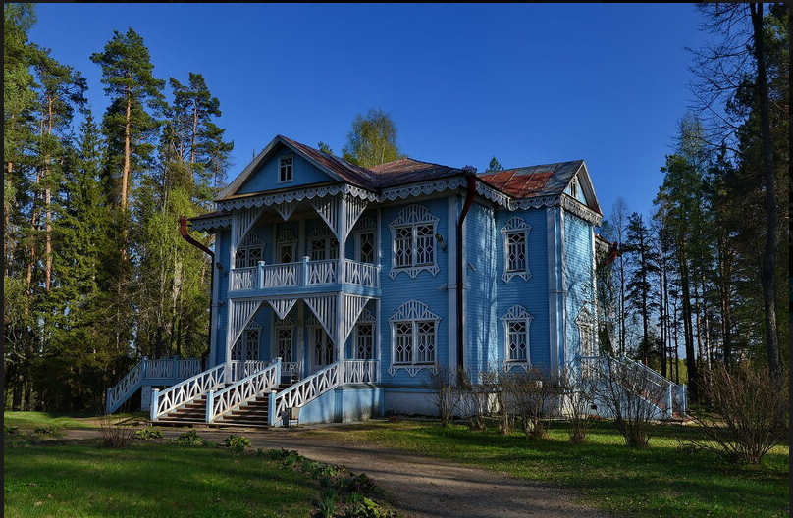
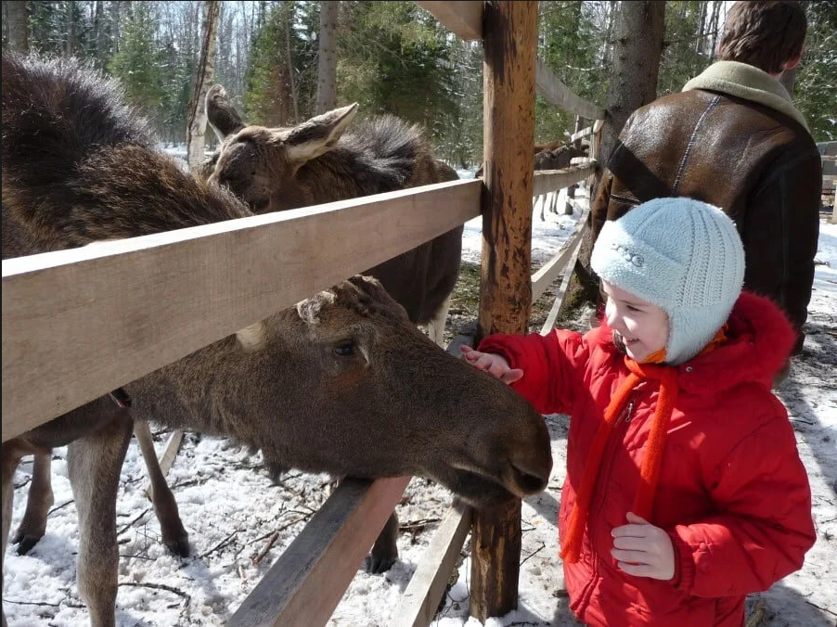
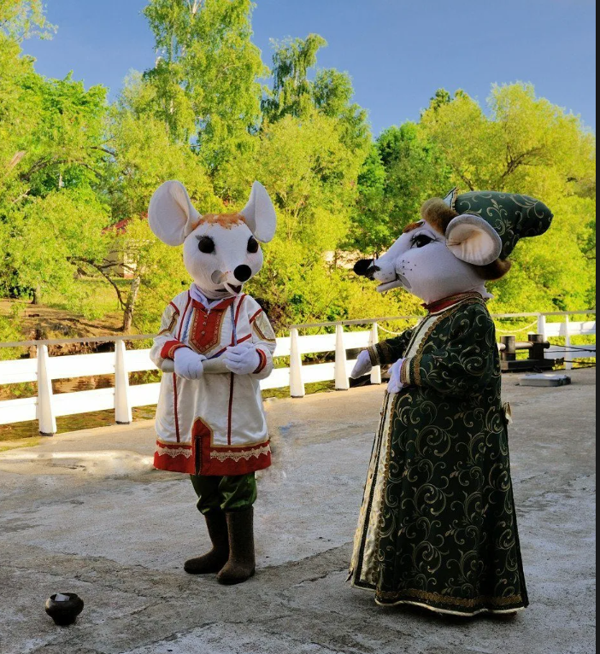
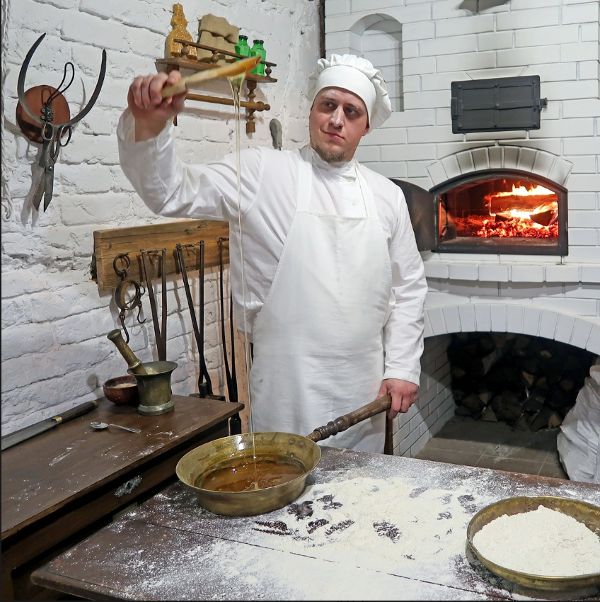
Туры выходного дня из города Иваново
Создание и продвижение сообщества в
Яндекс. Дзен

Slide 2
Проблематика
Недостаток информации и вариантов
с отправлением
из г.Иваново
для развития межрегионального туризма

Slide 3
Яндекс.ДЗЕН

Slide 4
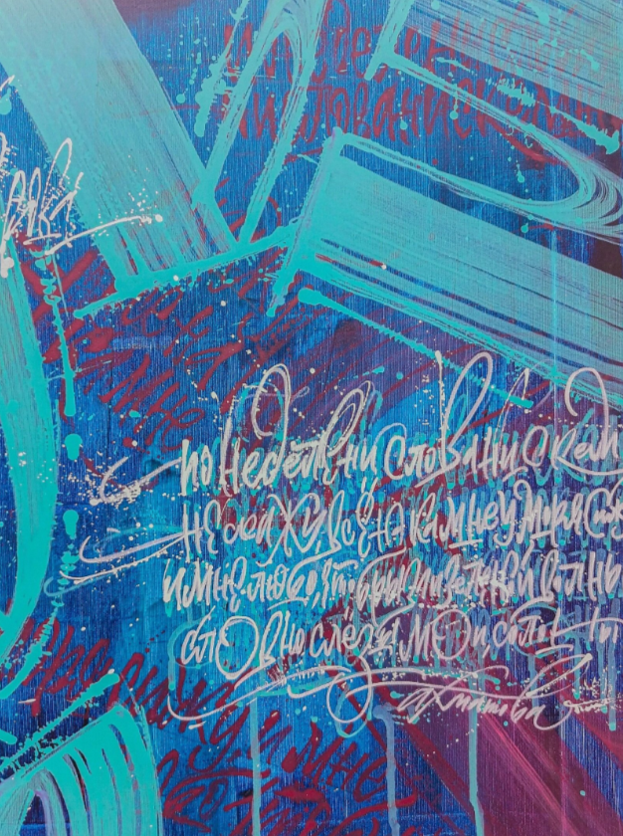
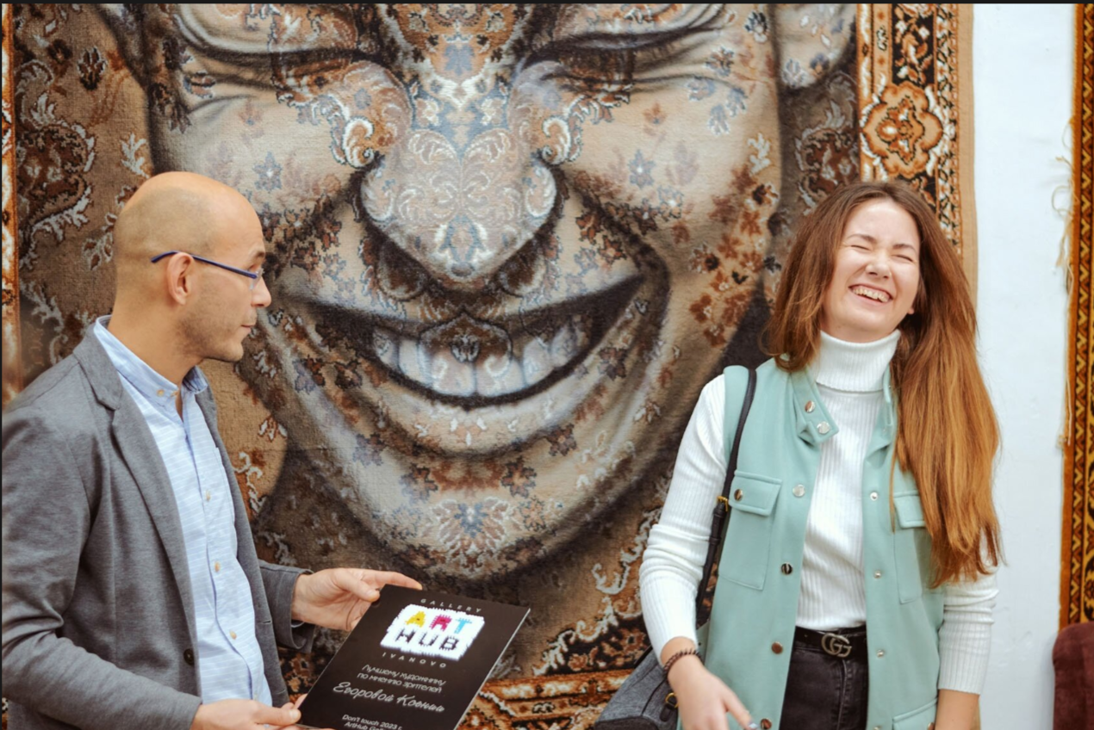
ЦелИ проекта
Предоставление достоверной информации с подробным описанием маршрута, тайминга и возможных вариантов время препровождение
Составление экскурсионных туров из Иваново в соседние области
ПРИВЛЕЧЕНИЕ АУДИТОРИИ

Slide 5
ЖЕЛАЕМЫЙ РЕЗУЛЬТАТ
Активность сообщества
Успешное продвижение сообщества
Обратная связь
Выложить не менее 20 СТАТей, тем самым поддерживать активность в сообществе
рассылка с информированием о существовании данного сообщества, привлечение не менее 40 подписчиков
Получать от подписчиков канала обратную связь

Slide 6
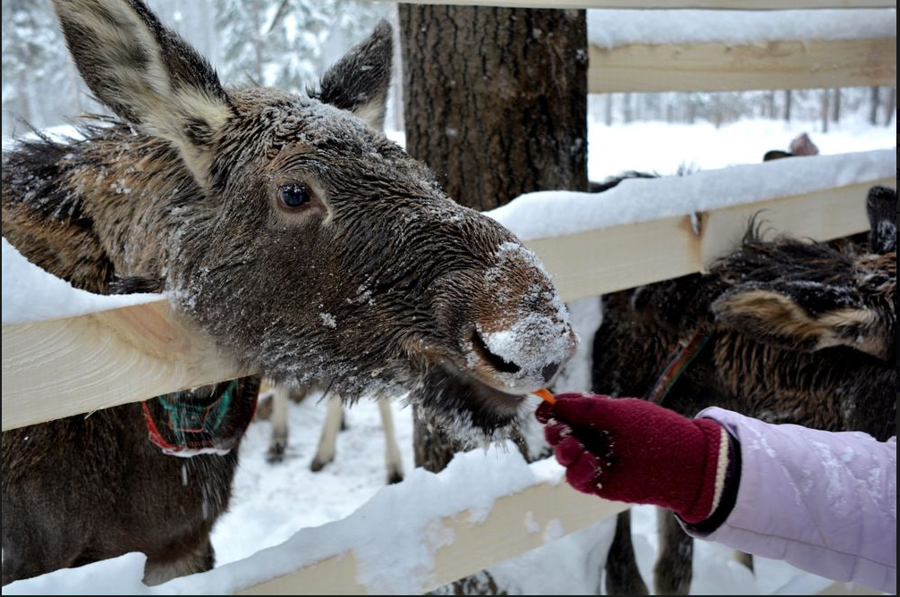
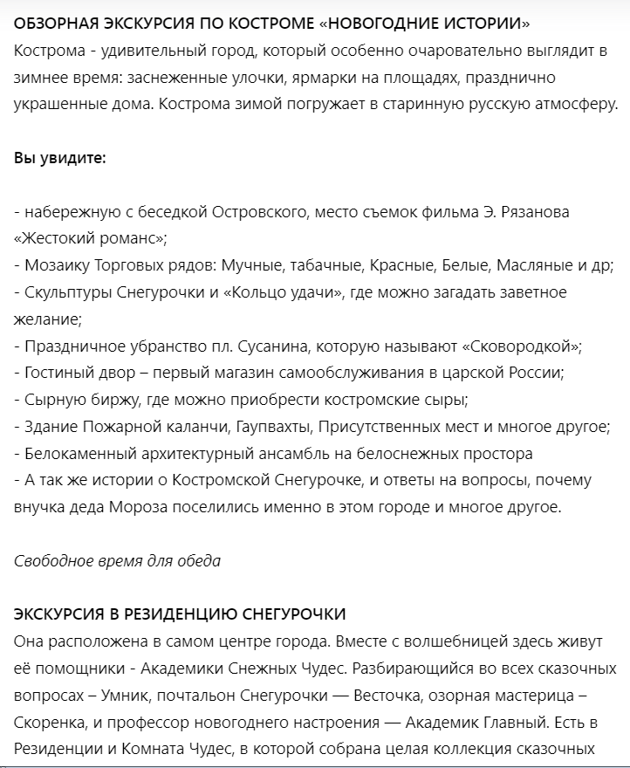
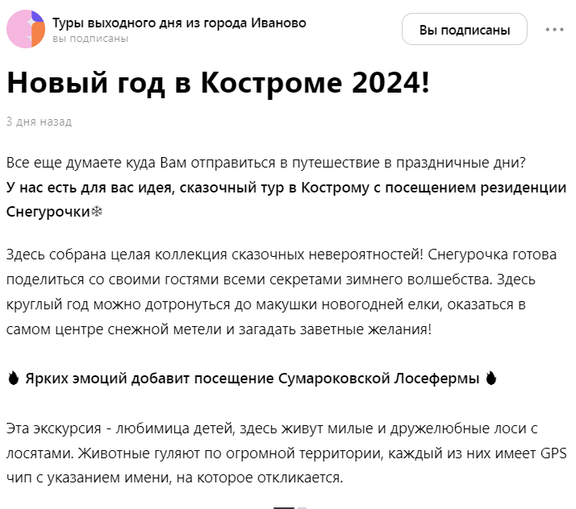
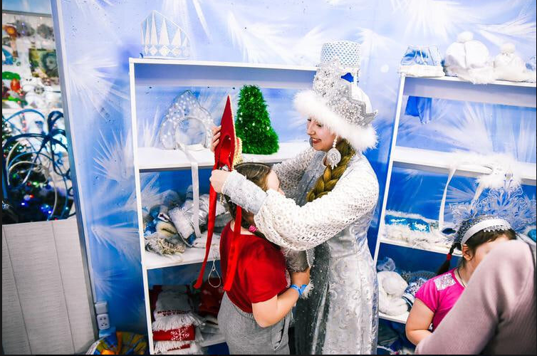
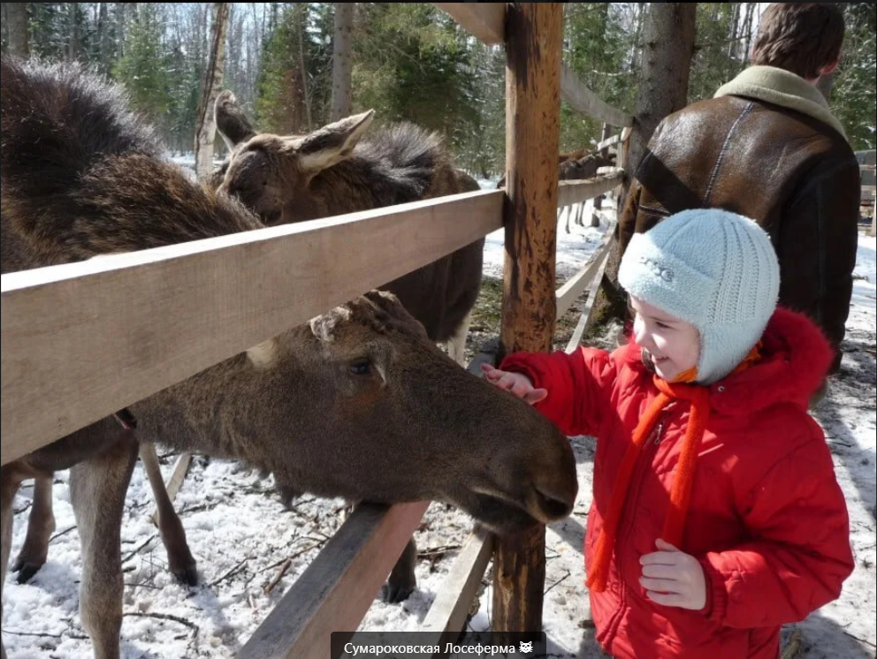
Костромская область-Маршрут построен
Желаете отправиться в самое ламповое путешествие этого года? Где вам удастся погладить настоящих северных оленей и побывать в резиденции помощницы деда мороза?
Тогда отправляемся в Кострому.

Slide 7
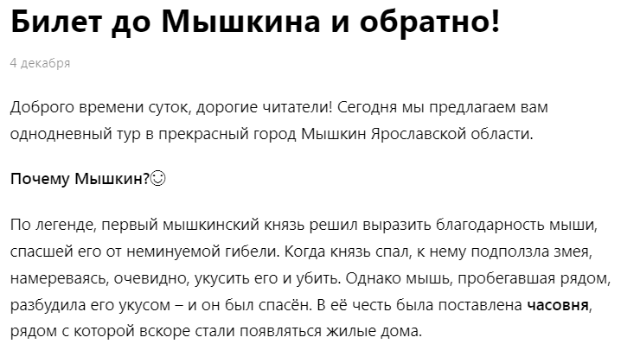
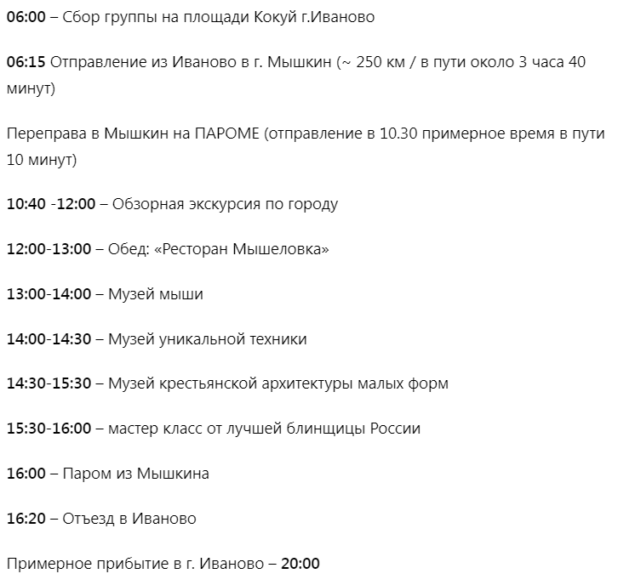
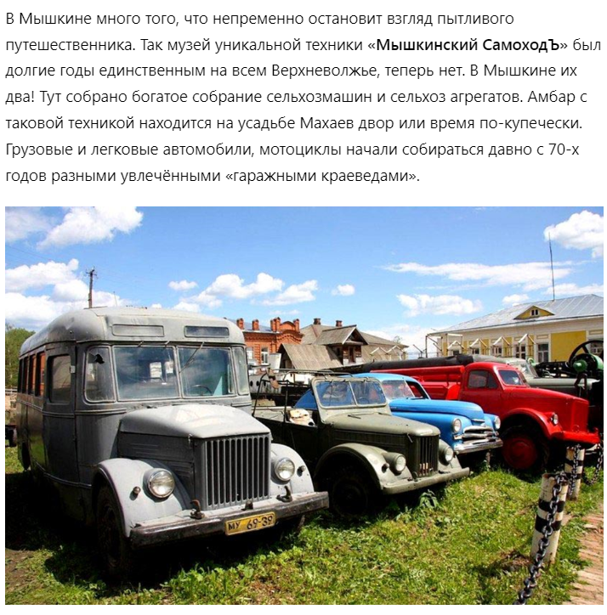
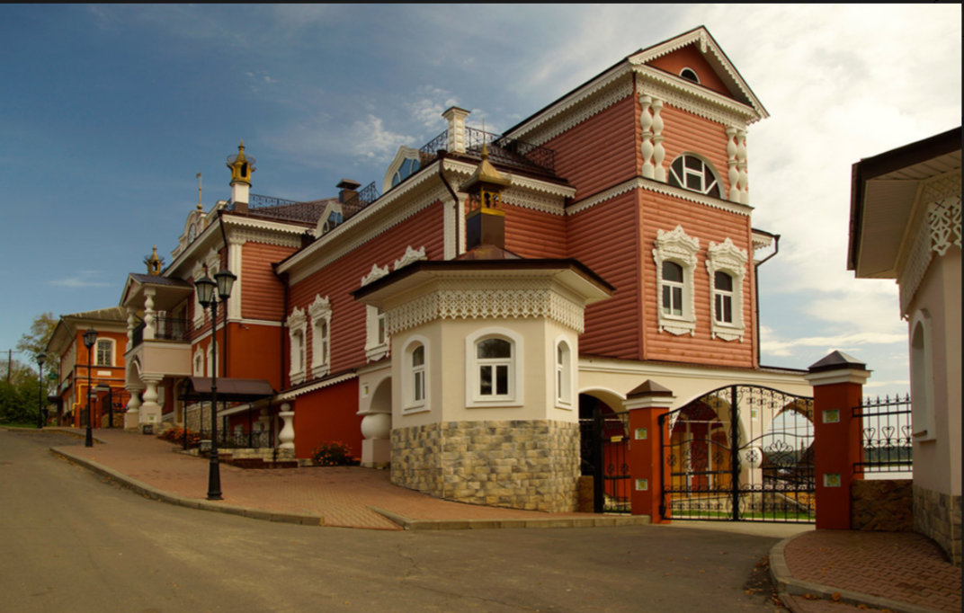
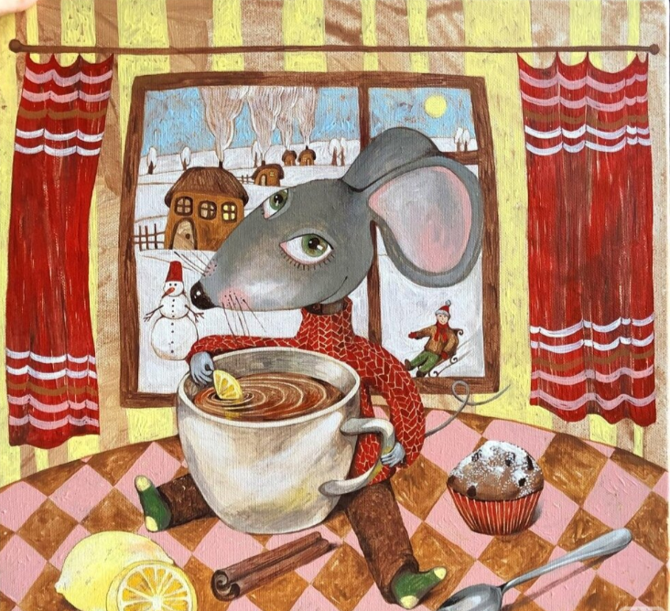
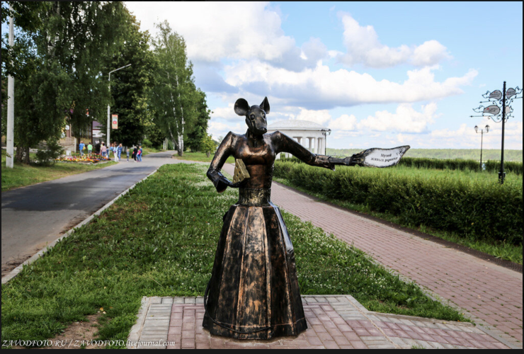
ЯРОСЛАВСКАЯ ОБЛАСТЬ::
МАРШРУТ ПОСТРОЕН
Хотите побывать в настоящем Мышином царстве. Узнать об их обычаях , тайнах и поучаствовать в мышиных забавах?
ТОГДА ЕДЕМ В МЫШКИН!

Slide 8
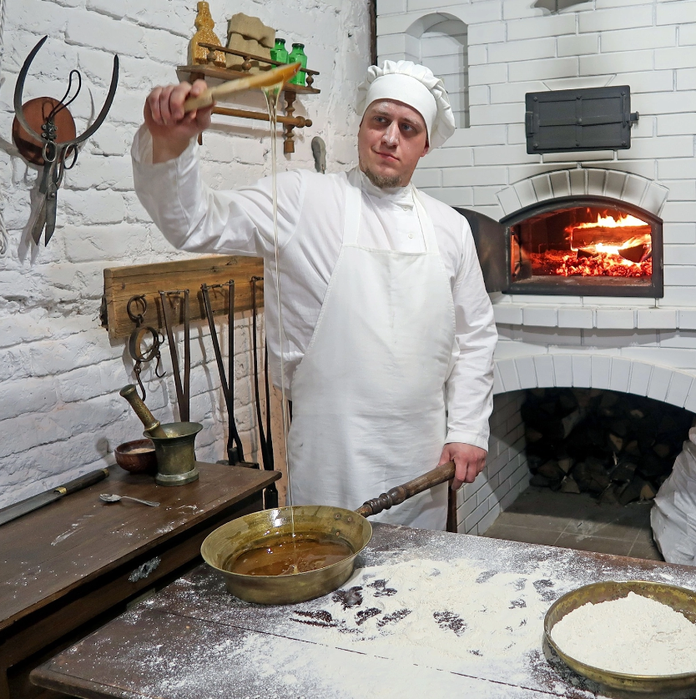
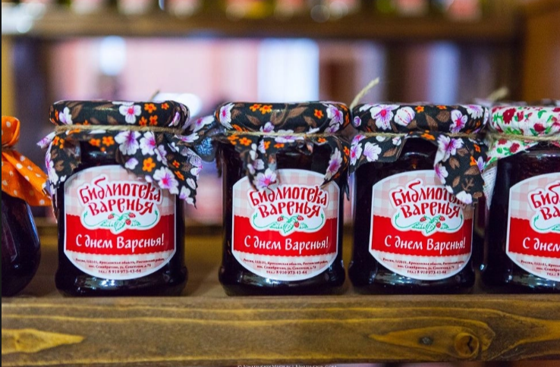
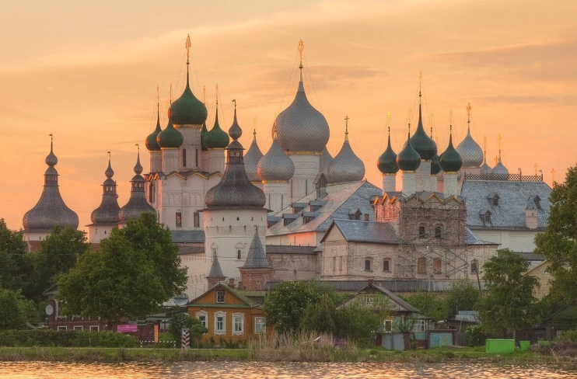
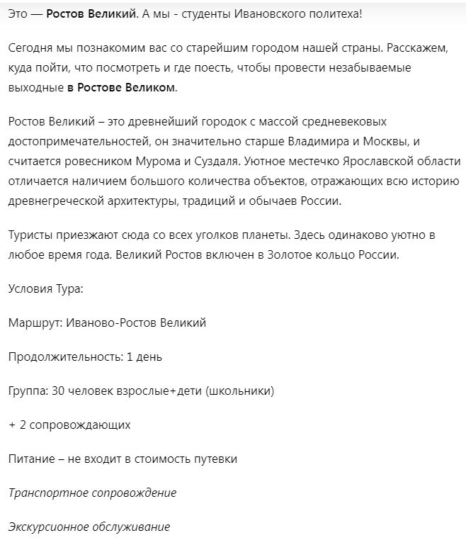
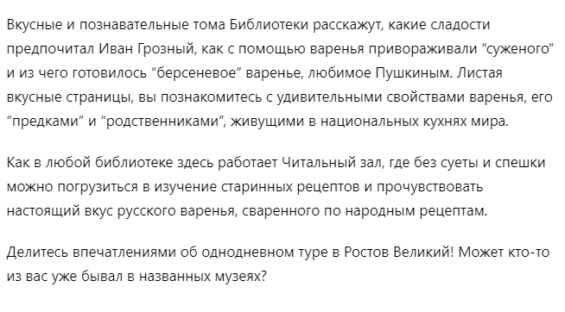
САМЫЙ СЛАДКИЙ ВОЯЖ! :
МАРШРУТ ПОСТРОЕН:РОСТОВ ВЕЛИКИЙ
ПОБЫВАЙТЕ В ОДНОМ ИЗ САМЫХ СТАРИННЫХ ГОРОД РОССИИ!
ОТВЕДАЙТЕ ИСКОННО РУССКОЕ ЛАКОМСТВО.И ОКУНИТЕСЬ В КУЛЬТУРНО –СОБЫТИЙНЫЙ КРАЙН ШАЕЙ РОДИНЫ
И ЧТО ЖЕ ВАС ЖДЕТ?

Slide 9
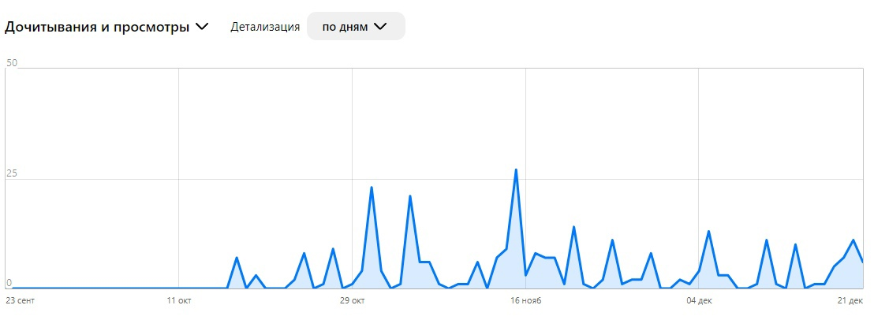
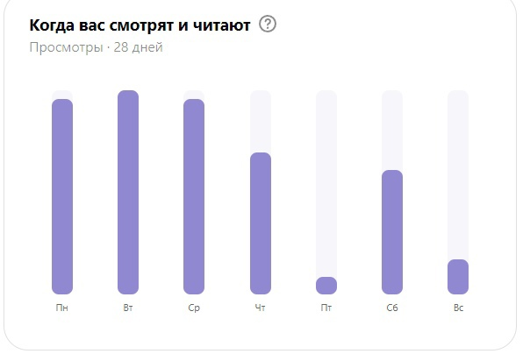
ИТОГИ
Положительная динамика развития
ОПУБЛИКОВАНО 20 статей

Slide 10
Узнать много новой интересной информации
о туристических направлениях нашей КРАЯ
Овладеть навыками использования мультимедийных технологий
Овладеть навыками поиска, структурирования и грамотной подачи информации

Slide 11
Вопросы?

